Slide 1
11.4 图灵机
图灵机的基本模型
图灵机接受的语言
——递归可枚举语言
用图灵机计算函数
——部分可计算函数与可计算函数

Slide 2
问题的提出
1900年 D. Hilbert 在巴黎第二届数学家大会上提出
著名的23个问题.
第10个问题:如何判定整系数多项式是否有整数根?
要求使用“有限次运算的过程”
1970 年证明不存在这样的判定算法, 即这个问题是
不可判定的, 或不可计算的.

Slide 3
计算模型
从20世纪30年代先后提出
图灵机 A.M.Turing, 1936年
λ转换演算 A.Church, 1935年
递归函数 K.Gödel, 1936年
正规算法 A.A.Markov, 1951年
无限寄存器机器 J.C.Shepherdson, 1963年
…

Slide 4
Church-Turing论题
已经证明这些模型都是等价的, 即它们计算
的函数类 (识别的语言类) 是相同的.
Church-Turing论题: 直观可计算的函数类
就是图灵机以及任何与图灵机等价的计算模
型可计算 (可定义) 的函数类

Slide 5
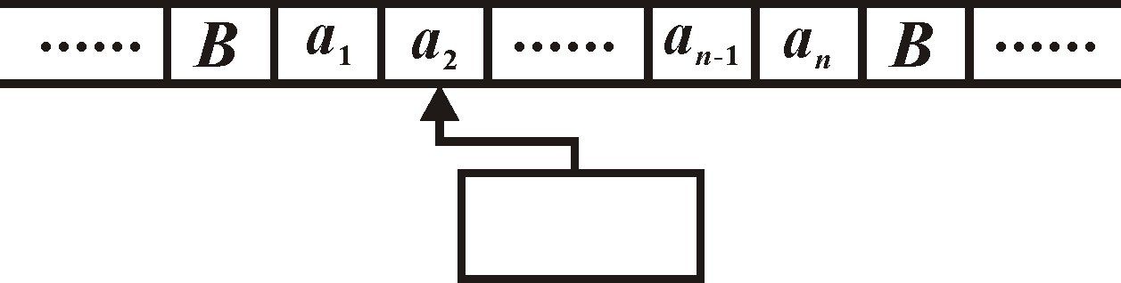
图灵机的基本模型
控制器
定义 图灵机(TM) M=⟨Q,Σ,Γ,δ,q₀,B,A ⟩, 其中
(1) 状态集合Q: 非空有穷集合;
(2) 输入字母表Σ: 非空有穷集合;
(3) 带字母表Γ: 非空有穷集合且Σ ⊂Γ;
(4) 初始状态 q₀∈Q;

Slide 6
图灵机的基本模型(续)
(5) 空白符B∈Γ -Σ;
(6) 接受状态集A⊆Q;
(7) 动作函数δ是Q×Γ 到Γ×{L,R}×Q的部分函数,
即domδ ⊆ Q×Γ .
δ(q,s)=(s′,R,q′)的含义: 当处于状态q, 读写头扫视
符号s时, M的下一步把状态转移到q′, 读写头把这
个s改写成s′, 并向右移一格;
δ(q,s)=(s′,L,q′)的含义类似, 只是读写头向左移一
格; 若δ(q,s)没有定义, 则M停机.

Slide 7
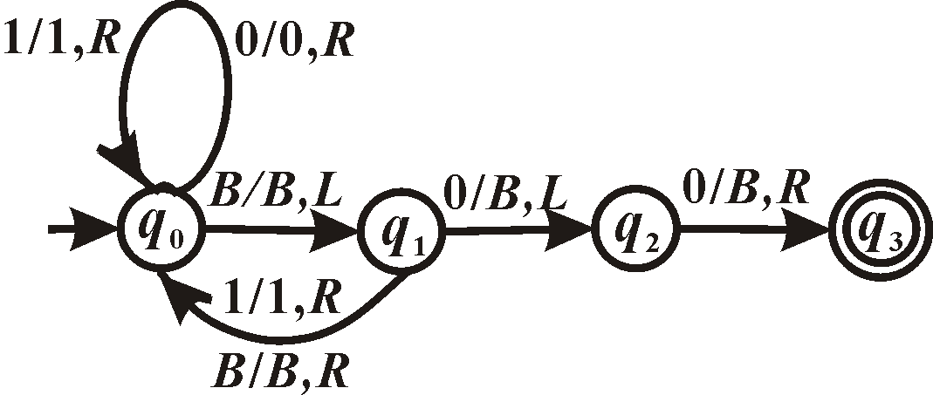
一个TM M的实例（例1）
δ | 0 1 B
→q₀ q₁ q₂ *q₃ | (0,R,q₀) (1,R,q₀) (B,L,q₁) (B,L,q₂) (1,R,q₀) (B,R,q₀) (B,L,q₃) — — — — —

Slide 8
图灵机的计算
格局: 带的内容, 当前的状态和读写头扫视的方格
σ = αqβ, 其中 α,β∈Γ*, q∈Q
初始格局σ ₀= q₀w, 其中w∈Σ*是输入字符串
接受格局σ = αqβ : q∈A
停机格局σ = αqsβ : δ(q,s)没有定义
σ₁ ⊢ σ₂: 从σ₁经过一步能够到达σ₂, 称σ₂是σ₁的后继
σ₁ σ₂: 从σ₁经过若干步能够到达 σ₂

Slide 9
图灵机的计算(续)
计算: 一个有穷的或无穷的格局序列, 序列中的每一个格局都是前一个格局的后继.
∀w∈Σ*, M从σ₀= q₀w开始的计算有3种可能:
(1) 停机在接受格局, 即计算为σ₀, σ₁, … , σ_{n}, 其中σ_{n}是接受的停机格局;
(2) 停机在非接受格局, 即计算为σ₀, σ₁, … , σ_{n}, 其中σ_{n}是非接受的停机格局;
(3) 永不停机, 即计算为σ₀, σ₁, … , σ_{n}, …

Slide 10
图灵机接受的语言
定义 ∀w∈Σ*, 如果M从σ₀= q₀w开始的计算停机在
接受格局, 则称M接受输入串w. M接受的语言L(M)
是M接受的所有输入串, 即L(M)={w∈Σ* | M接受w}.
例1 (续) M关于输入w=10100的计算:
q₀10100B ⊢ 1q₀0100B ⊢ 10q₀100B ⊢ 101q₀00B ⊢ 1010q₀0B
⊢ 10100q₀B ⊢ 1010q₁0B ⊢ 101q₂0BB ⊢ 101Bq₃BB
由于停机在接受格局, 故M接受10100.
L(M)={w00 | w∈{0,1}*}

Slide 11
图灵机接受的语言(续)
定义 能被图灵机接受的语言称作递归可枚举的,
记作r.e.
定理 语言L是r.e.当且仅当 L是 0 型语言.
图灵机与 0 型文法是等价的

Slide 12
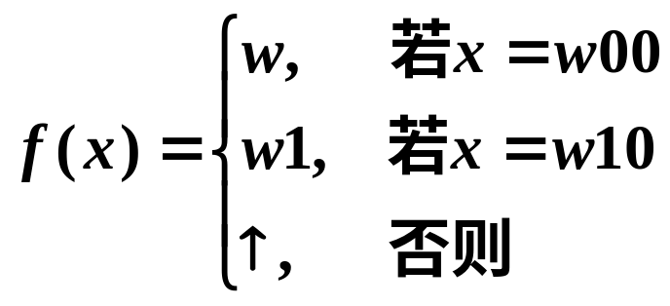
用图灵机计算函数
Σ上的m元部分字函数: (Σ*)^{m}的某个子集到Σ*的部分函数
TM M计算的m元部分字函数f : 设输入字母表为Σ, ∀x₁,…,x_{m}∈Σ*, 如果M从初始格局σ₀= q₀x₁B… x_{m}B开始的计算停机(不管是否停机在接受状态), 从停机时带的内容中删去Σ以外的字符, 得到字符串y, 则 f(x₁,x₂,…,x_{m})=y; 如果M从初始格局σ₀开始的计算永不停机, 则f(x₁,x₂,…,x_{m})没有定义,记作 f(x₁, x₂, … , x_{m})↑.
例1(续) M计算函数: ∀x∈{0,1}*,

Slide 13
数论函数
数论函数: 自然数集合N上的函数
N上的m元部分函数
N上的m元全函数: 在N^{m}的每一点都有定义
例如 x+y是全函数, x-y是部分函数, 当x<y时, x-y↑
一进制表示: 用1^{x}表示自然数x
例如 111表示3, 空串ε表示0
数论函数的一进制表示:字母表{1}上的字函数, 用一进制表示自然数
例如 x+y 可表成 f(1^{x},1^{y})=1^{x+y}

Slide 14
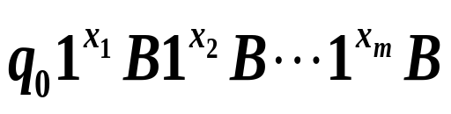
递归函数
定义 设f 是N上的m元部分函数, 如果图灵机M计算f 的一进制表示, 即M的输入字母表为{1},∀x₁,…,x_{m}∈N, 从初始格局 σ₀= 开始, 若f(x₁,…,x_{m}) =y, 则M的计算停机, 且停机时带的内容(不计{1}以外的字符)为1^{y}; 若f(x₁,…, x_{m})↑, 则M永不停机, 那么称M以一进制方式计算f.
定义 图灵机M以一进制方式计算的N上的m元部分函数称作部分递归函数, 或部分可计算函数; 部分递归的全函数称作递归函数, 或可计算函数.

Slide 15
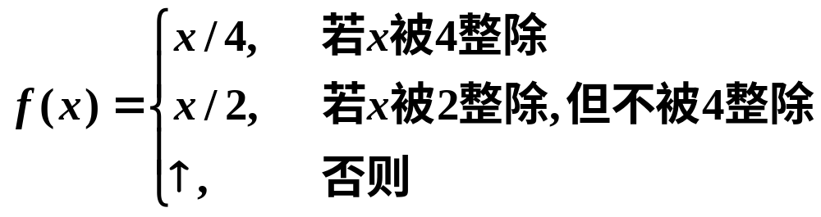
递归函数(续)
例1(续) M以一进制方式计算
这是一个部分递归函数.

